Slide 1

AUDIÊNCIA PÚBLICA LEI DE DIRETRIZES ORÇAMENTÁRIAS 2027

Slide 2
OBJETIVO
Atendimento do Art. 48 da Lei de Responsabilidade Fiscal – LRF nº 101/2000, inciso I do Parágrafo único, que visa assegurar a transparência mediante “o incentivo à participação popular para elaboração e discussão dos planos, lei de diretrizes orçamentárias e orçamentos.”

Slide 3

O QUE É A LEI DE DIRETRIZES ORÇAMENTÁRIAS?
É a lei que define as prioridades do município para o próximo ano.
Serve para orientar como o orçamento será feito.
Estabelece metas e regras para os gastos públicos.
💡 A LDO ajuda a prefeitura a planejar bem antes de gastar.

Slide 4
PREVISÃO DE RECEITAS
CLASSIFICAÇÃO DA RECEITA | R$
RECEITAS CORRENTES | 417.505.428,00
IMPOSTOS, TAXAS E CONTRIBUIÇÕES DE MELHORIA | 120.707.280,00
CONTRIBUIÇÕES | 11.404.800,00
RECEITA PATRIMONIAL | 5.270.940,00
RECEITA AGROPECUÁRIA | 325.080,00
RECEITA DE SERVIÇOS | 34.560,00
TRANSFERÊNCIAS CORRENTES | 314.164.008,00
OUTRAS RECEITAS CORRENTES | 6.962.760,00
(R) DEDUÇÕES DO FUNDEB | -41.364.000,00
RECEITAS DE CAPITAL | 49.280.400,00
ALIENAÇÃO DE BENS | 756.000,00
TRANSFERÊNCIAS DE CAPITAL | 48.524.400,00
TOTAL DAS RECEITAS | 466.785.828,00

Slide 5
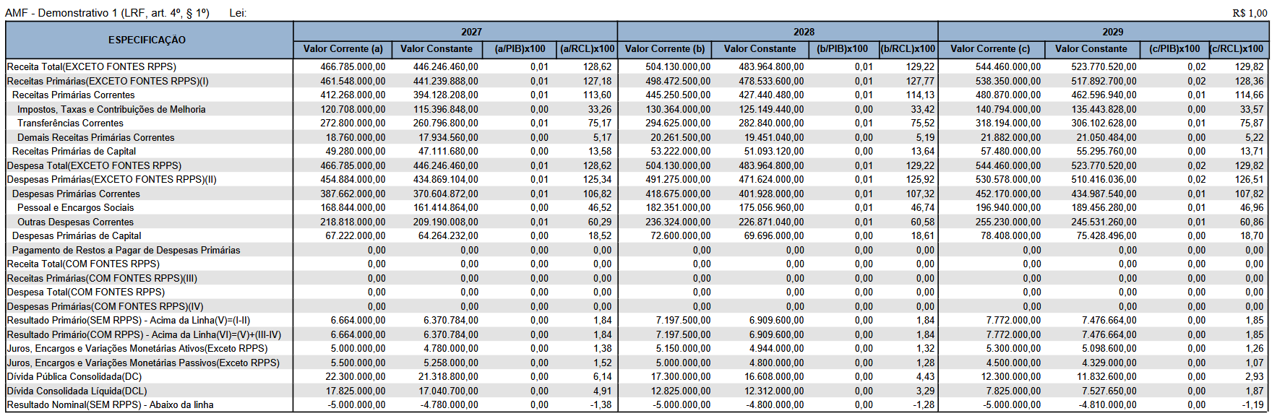
METAS ANUAIS

Slide 6
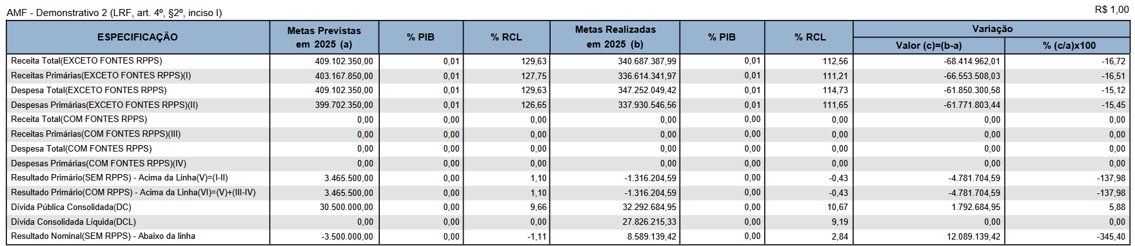
AVALIAÇÃO DO CUMPRIMENTO DAS METAS FISCAIS DO EXERCÍCIO ANTERIOR

Slide 7
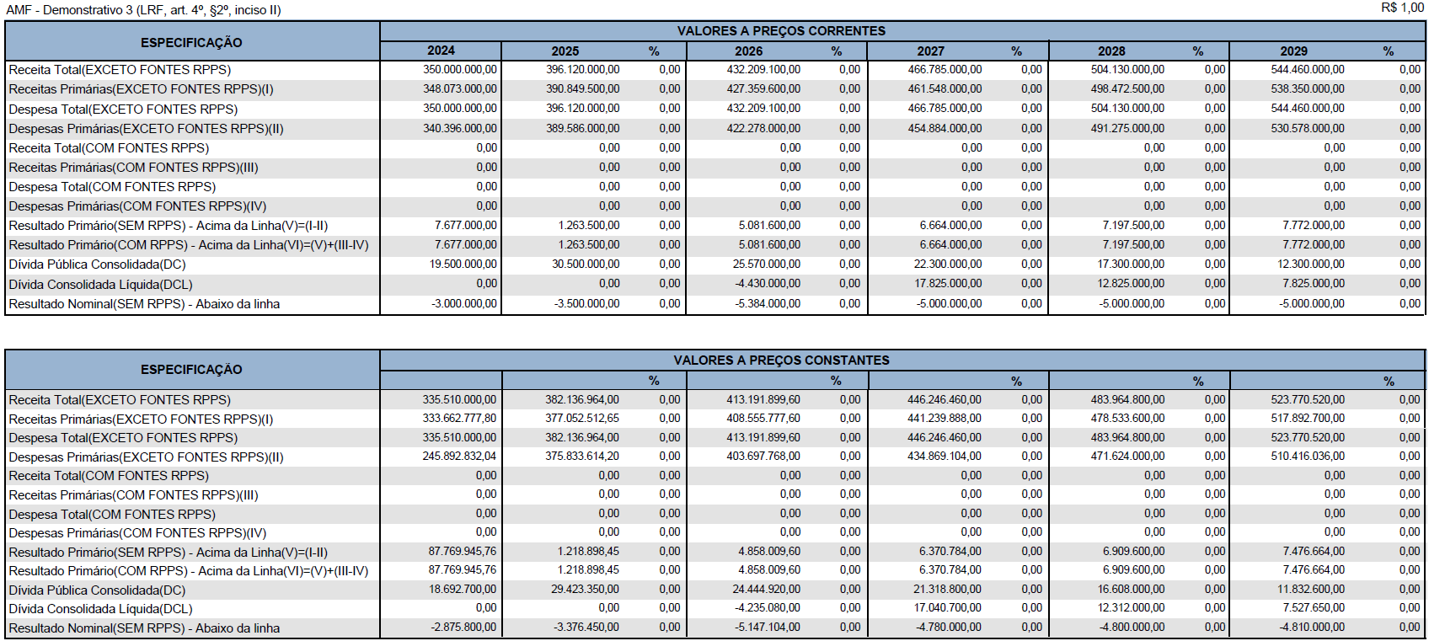
METAS FISCAIS ATUAIS COMPARADAS COM AS FIXADAS NOS TRÊS EXERCÍCIOS ANTERIORES

Slide 8
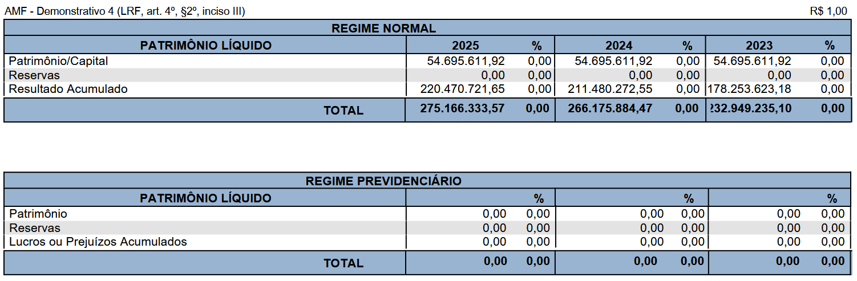
EVOLUÇÃO DO PATRIMÔNIO LÍQUIDO

Slide 9
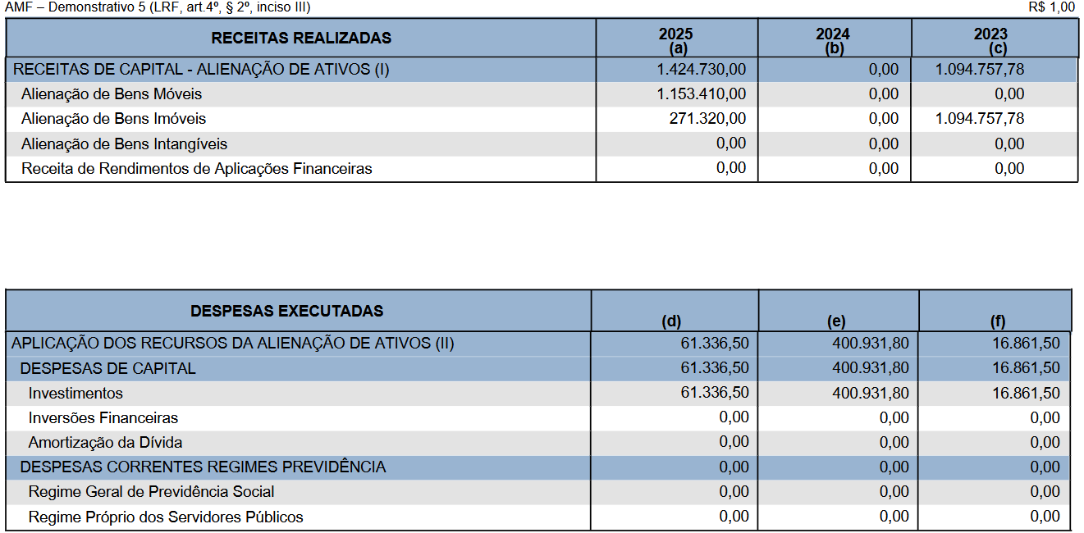
ORIGEM E APLICAÇÃO DOS RECURSOS OBTIDOS COM A ALIENAÇÃO DE ATIVOS

Slide 10
PONTOS RELEVANTES
REGRAS ESPECÍFICAS | DESPESAS PROIBIDAS | PESSOAL
0,5% da receita destinado à proteção da criança e adolescente. Reserva de contingência: 0,5% da receita corrente líquida. Autorização para remanejamento até 15% do orçamento. Créditos adicionais suplementares também até 15%. Limitação de gastos se houver queda de arrecadação. Restrições quando despesas correntes ultrapassarem 95% da receita. Regulamentação de emendas impositivas. | Promoção pessoal de autoridade e servidores públicos; Novas obras, se não atendidas as que estão em andamento; Pagamento a qualquer título, as empresas privadas que tenham em seu quadro societário agente político ou servidor municipal em atividade; Obras cujo custo global supere as médias apresentadas em consagrados indicadores da construção civil; Ajuda financeira a clubes e associações de servidores; Pagamento de salários, subsídios, proventos e pensões maiores que o subsídio do Prefeito; Pagamento de horas extras a ocupantes de cargos em comissão; Pagamento de sessões extraordinárias aos Vereadores; Pagamento de verbas de gabinete aos Vereadores; Pagamento de anuidade de servidores em conselhos profissionais como OAB, CREA, CRC, entre outros; | Autorização, mediante lei específica, para: Revisão ou aumento na remuneração; Concessão de adicionais e gratificações; Criação e extinção de cargos; Revisão do plano de cargos, carreiras e salários, objetivando a melhoria do serviço público. Criação, aumento de salários e contratações dependem de disponibilidade orçamentária. Respeito aos limites impostos pela Lei de Responsabilidade Fiscal e pelo art. 167-A da CF.

